Slide 1

SISTEM INFORMASI INVENTARIS BARANG SMKN 1 MAJA
PERDIANTO
101112088

Slide 2

BAGIAN-BAGIAN PRESENTASI
Lingkungan Aplikasi
Alir Aplikasi
Cara Kerja Aplikasi

Slide 3
Lingkungan aplikasi
Sistem Komputer & Platform
Perangkat Lunak
Bahasa Pemrograman
Back

Slide 4
Sistem Komputer & Platform
System Manufacturer : Asus X45U
Processor : AMD Brazos Dual Core E4 50 1,65 GHz
Installed memory (RAM) : 2.00 GB
System Type : 64-bit Operating System
Back

Slide 5
Perangkat Lunak
System Operasi
Windows 7
Web Developer
Adobe Dreamwreaver CS3
Adobe Photoshop CS3
Web Server dan Database Server
XAMPP - 1.7.3
Web Browser
Mozila Firefox
Back

Slide 6
Bahasa Pemrograman
SI Inventaris Barang
html
Java
script
css
php
Back

Slide 7
Alir aplikasi
Entity Relationship diagram
Data Dictionary
Flow chart Application
Back

Slide 8
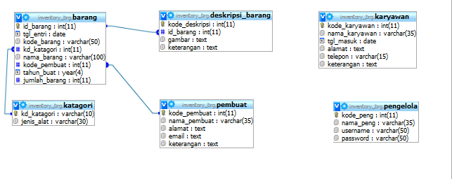
Entity Relationship Diagram
Back

Slide 9
Data Dictionary
karyawan | barang | deskripsi_barang | katagori
kode_karyawan | id_barang | kode_deskripsi | kode_katagori
nama_karyawan | tgl_entri | id_barang | jenis_alat
tgl_masuk | kode_barang | gambar
alamat | kd_katagori | keterangan
telepon | nama_barang
keterangan | kode_pembuat
 | tahun_buat
 | Jumlah_barang
Next

Slide 10
pembuat | pengelola
kode_pembuat | kode_pengguna
nama_pembuat | nama_pengguna
alamat | username
email
keterangan
Back

Slide 11
Flow Chart
Akses Ke Aplikasi
Fungsi Tiap Form
Anggota
Buku
Jenis_buku
Peminjaman
Penerbit
Pengelola
Penulis
Next

Slide 12
Akses Ke Aplikasi
Halaman Masuk
Username & Password
Cek Hasil
HalamanMasuk
Salah
Benar
APLIKASI
Back

Slide 13
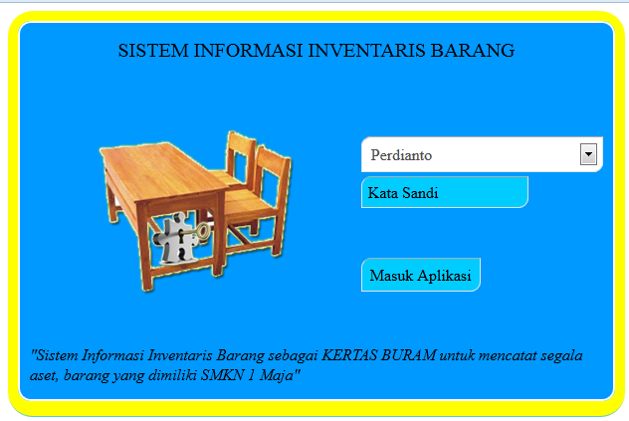
Halaman masuk
Back

Slide 14
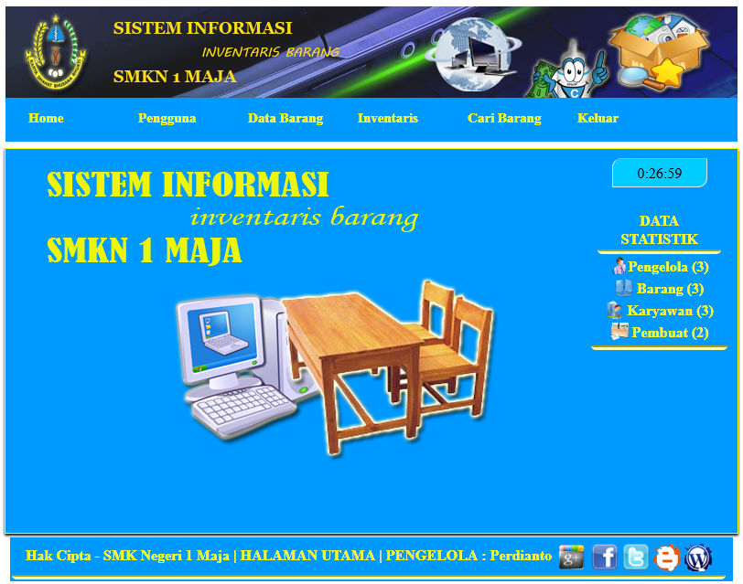
Halaman awal (home)
Back

Slide 15
FUNGSI MANAJEMEN DATA
Fungsi Manajemen Data digunakan untuk :
Menambahkan Data
Mengubah Data
Menghapus Data
Mengekspor Data
Dalam aplikasi ini terdapat 5 form yang menggunakan cara kerja yang sama, yaitu Karyawan, Pengelola, Jenis Barang, Pembuat dan Barang. Dengan demikian akan diambil 1 form sebagai contohnya, dalam hal ini adalah Jenis Barang.

Slide 16
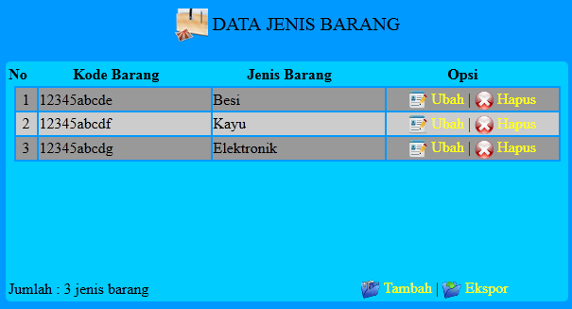
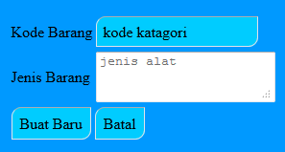
Menambahkan Data
2
3
1
Next

Slide 17
Script Menambahkan Data
if ($_GET[skrip]==tambah) {
mysql_query("INSERT INTO katagori(kd_katagori,jenis_alat)
VALUES ('$_POST[kd_katagori]','$_POST[jenis_alat]')");
echo"<div class=tambah>Satu Jenis Buku Baru Telah Ditambahkan!</div>";
Back

Slide 18
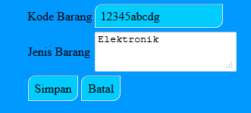
Mengubah Data
2
1
3
Next

Slide 19
Script mengubah data
if ($_GET[skrip]==ubah) {
mysql_query("UPDATE katagori SET kd_katagori='$_POST[kd_katagori]',jenis_alat='$_POST[jenis_alat]'
WHERE kd_katagori='$_POST[id]'");
echo"<div class=ubah>Perubahan Telah Disimpan!</div>";
Back

Slide 20
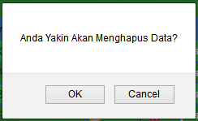
Menghapus Data
1
2
Next

Slide 21
Script Menghapus data
if ($_GET[skrip]==hapus) {
mysql_query("DELETE FROM katagori WHERE kd_katagori='$_GET[id]'");
echo"<div class=hapus>Satu Jenis Barang Baru Telah Dihapus!</div>";
Back

Slide 22
MENGEKsPOR DATA
Mencetak Data
Mengunduh Data

Slide 23
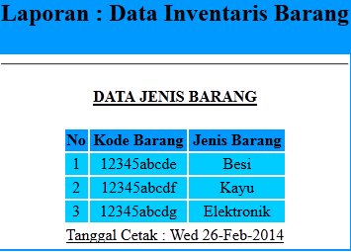
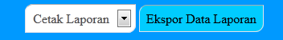
Mencetak data
4
1
2
3
Next

Slide 24
Script mencetak data
$cetak=mysql_query("SELECT * FROM katagori
ORDER BY kd_katagori ASC");
Back

Slide 25
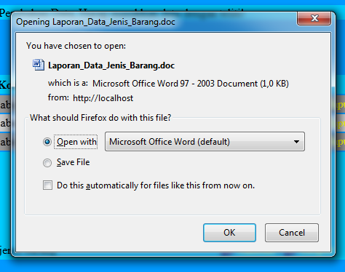
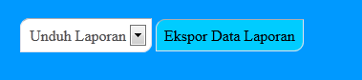
Mengunduh Data
4
1
2
3
Next

Slide 26
Script Mengunduh data
$unduh=mysql_query("SELECT * FROM katagori Order By kd_katagori ASC");
header("Content-type: application/vnd.ms-word");
header("Content-Disposition: attachment;Filename=Laporan_Data_Jenis_Barang.doc");

Slide 27
TERIMA KASIH ATAS PERHATIANNYA
PERDIANTO
101112088

